Slide 1
제 14 장 XML 주문 처리 프로그램
주문 처리 프로그램 개요
서버와 클라이언트의 클래스 구조
정보 교환용 XML 문서의 구조
동적 유효성 검사
상품 목록 요청과 응답
상품 주문 요청과 응답
주문 내용 보기 요청과 응답
전체 프로그램 소스

Slide 2
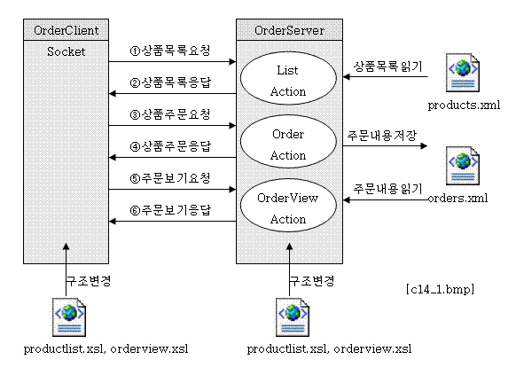
1. 주문 처리 프로그램 개요

Slide 3
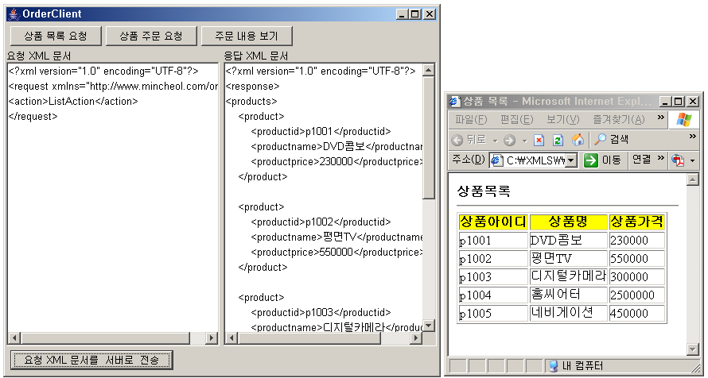
1. 주문 처리 프로그램 개요

Slide 4
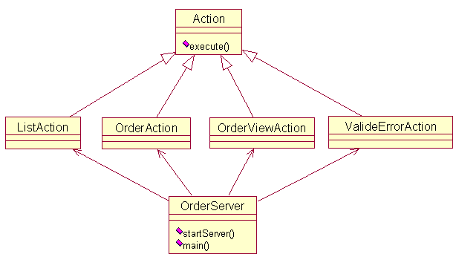
2. 서버츨 클래스

Slide 5
2. 서버측 클래스
OrderServer 클래스
  XML 문서를 얻고, 유효성 검사 실행
ListAction, OrderAction, OrderViewAction 클래스
  XML 문서가 서버에 접수 되었을 때 객체화 되고, execute() 실행
ValideErrorAction 클래스
  클라이어트가 보낸 요청 XML 문서가 서버에서 처리할 수 없는 구조로 되어 있을 경우에 객체화 되고, execute() 실행

Slide 6
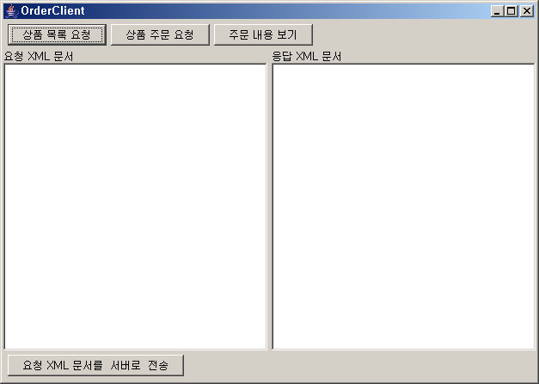
3. 클라이언트측 클래스
OrderClient 클래스
  GUI를 가지고 있는 클래스

Slide 7
3. 클라이언트측 클래스
버튼에 대한 메소드 매핑
버튼 이름 | 실행되는 메서드
상품 목록 요청 | btnRequestList_Click()
상품 주문 요청 | btnRequestOrder_Click()
주문 내용 보기 | btnRequestOrderView_Click()
요청 XML 문서를 서버로 전송 | btnSendRequestXml_Click()
기타 메소드
메서드명 | 설명
createParser() | DOM 파서를 생성
xmlView(…) | 요청 및 응답 XML 문서를 JTextArea에 디스플레이
ieView() | 응답 XML 문서로부터 변환된 HTML 문서를 디스플레이

Slide 8
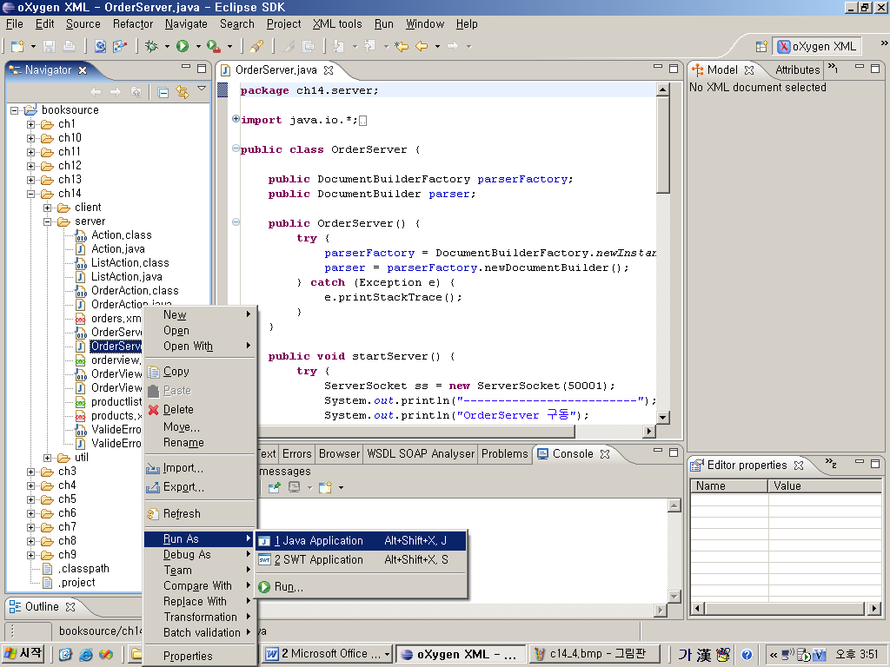
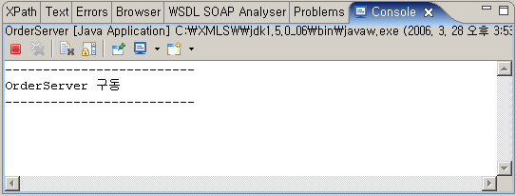
4. 주문 처리 프로그램 실행
서버 프로그램 실행
  - Eclipse > Navigator 창에서 [ch14/server/OrderServer.java] 파일 [Run As] – [Java Application] 실행

Slide 9
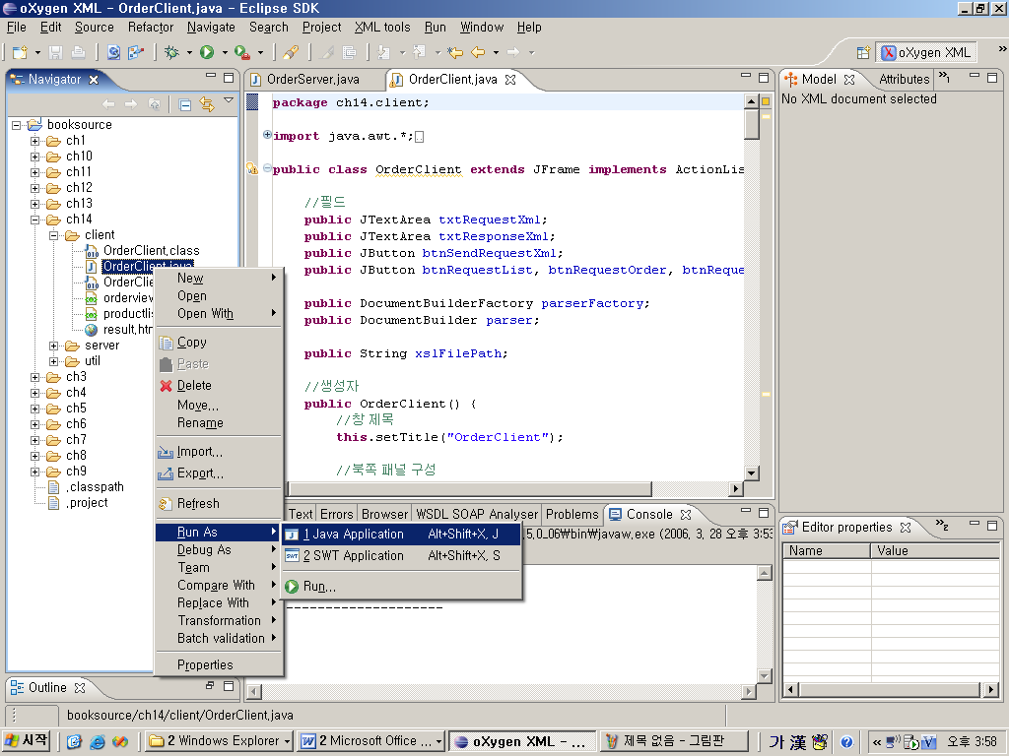
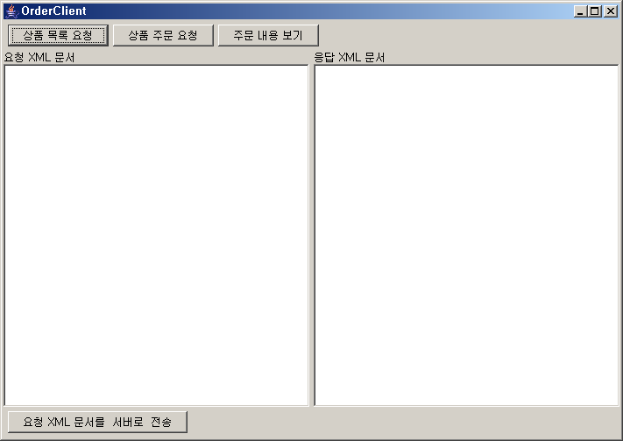
4. 주문 처리 프로그램 실행
클라이언트 프로그램 실행
  - Eclipse > Navigator 창에서 [ch14/server/OrderClient.java] 파일 [Run As] – [Java Application] 실행

Slide 10
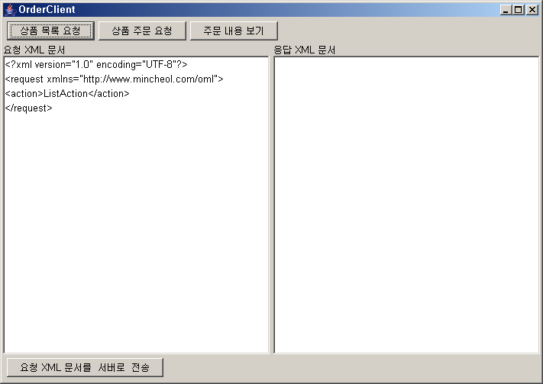
4. 주문 처리 프로그램 실행
3. 상품 목록 요청

Slide 11
4. 주문 처리 프로그램 실행
4. 요청 문서 서버에 전송

Slide 12
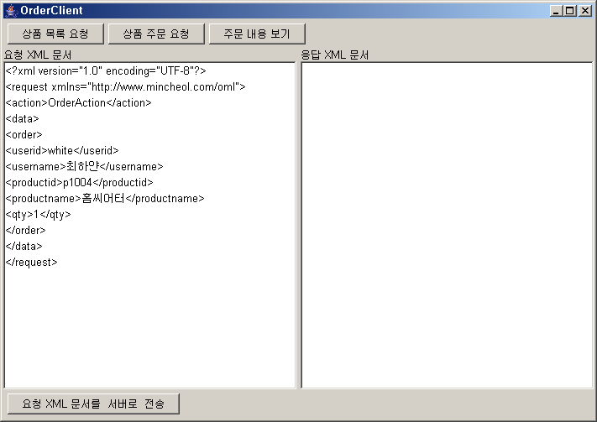
4. 주문 처리 프로그램 실행
5. 상품 주문 요청

Slide 13
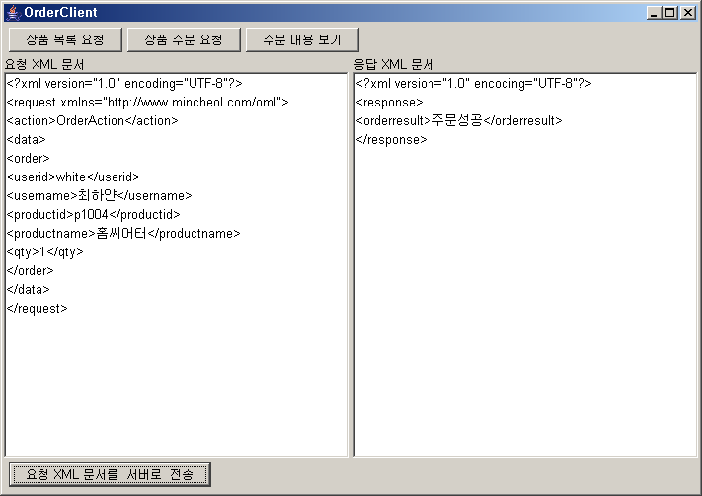
4. 주문 처리 프로그램 실행
6. 요청 XML 문서 서버로 전송

Slide 14
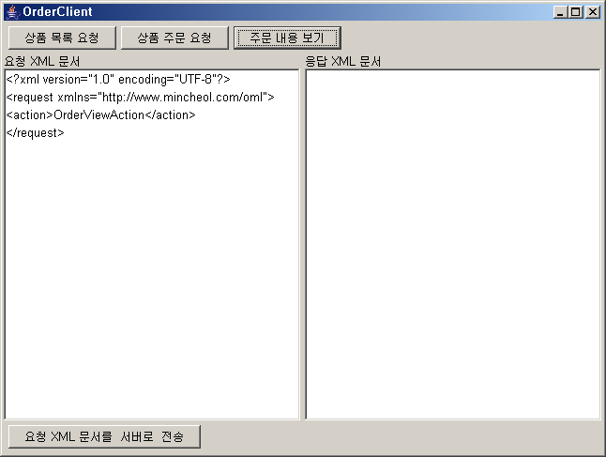
4. 주문 처리 프로그램 실행
7. 주문 내용 보기 요청

Slide 15
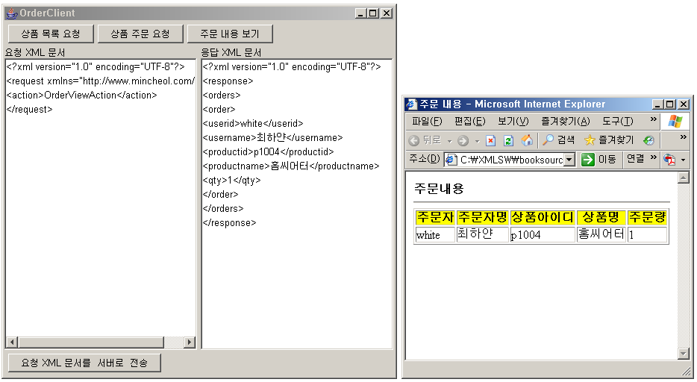
4. 주문 처리 프로그램 실행
8. 요청 문서 서버로 전송

Slide 16
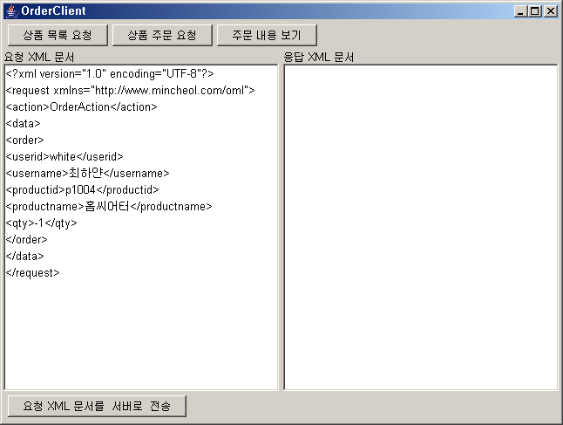
4. 주문 처리 프로그램 실행
9. 잘못된 XML 문서 전송

Slide 17
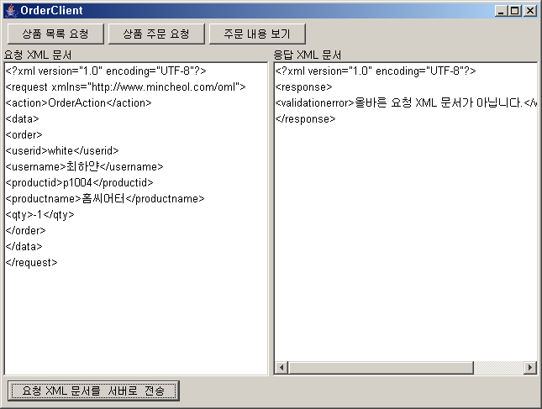
4. 주문 처리 프로그램 실행
10. 유효성 검사

